Slide 1

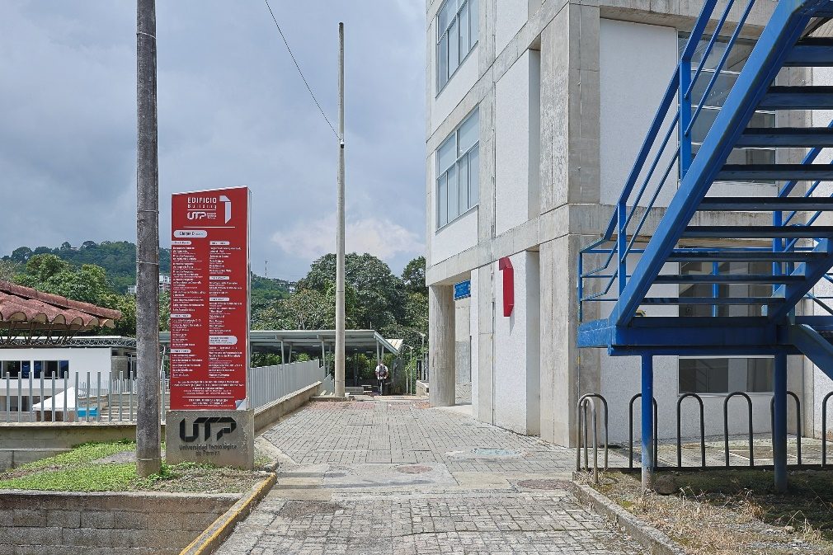
Excelencia Académica para la Formación Integral
2025 - 2028
Proyecto: Vinculación de los egresados a los procesos institucionales
07

Slide 2

Información general del proyecto
Código del proyecto | (PDI2028 – CEA - 07)
Dependencia responsable del proyecto | Vicerrectoría Académica - Asociación de Egresados
Pilar de Gestión | Excelencia Académica para la Formación Integral
Coordinador Pilar de Gestión | Wilson Arenas Valencia
Programa | Vinculación e integración del egresado
Procesos asociados (Sistema Integral de Gestión) | De apoyo - Egresados
 | Estratégico - Direccionamiento Institucional
 | Misionales - Investigación e Innovación
Factores de calidad institucional a los que apunta el proyecto | 4. Procesos académicos
 | 5. Visibilidad nacional e internacional
 | 7. Pertinencia e impacto social
 | 8. Procesos de autoevaluación y autorregulación
Estándares de calidad (Modelo de acreditación internacional Sello Sofía) | 7. Vinculación con el entorno
Otras instancias o dependencias participantes | Asociación de Egresados. Oficina de Planeación. Vicerrectoría de Responsabilidad Social y Bienestar Universitario. Vicerrectoría de Investigación, Innovación y Extensión. Programas académicos. Oficina de Relaciones Internacionales. Gestión de comunicaciones y protocolo institucional.
Actores o entidades externas a la UTP que participan en el proyecto | Empresas a nivel nacional e internacional. Empleadores y jefes de recursos humanos. Ministerio de Educación n Nacional. Ministerio de Trabajo. Red de Graduados del Eje Cafetero y Norte del Valle. Comité Intergremial de Risaralda. ORMET
Programas a los cuales le aporta indirectamente el proyecto | Gestión curricular
 | Gestión de egresados
 | Internacionalización integral de la Universidad
Objetivos de Desarrollo Sostenible (ODS) a los cuales le aporta el proyecto | 3. Garantizar una vida sana y promover el bienestar para todos en todas las edades
 | 4. Garantizar una educación inclusiva, equitativa y de calidad y promover oportunidades de aprendizaje durante toda la vida para todos
 | 8. Promover el crecimiento económico sostenido, inclusivo y sostenible, el empleo pleno y productivo y el trabajo decente para todos
 | 17. Revitalizar la alianza mundial para el desarrollo sostenible
07. Vinculación de los egresados a los procesos institucionales

Slide 3
Identificación del problema, necesidad u oportunidad
Débil contacto permanente con el egresado, para identificar la pertinencia de la formación que se está dando en la universidad, en pro del mejoramiento continuo; baja identificación de las necesidades de formación continua y posgraduada por parte del egresado; poco conocimiento de la situación laboral. Pocos insumos para los procesos de autoevaluación y acreditación institucional.
Problema Central | Causas directas | Causas Indirectas
Débiles relaciones de la Universidad Tecnológica de Pereira con sus egresados. | 1.Estrategias de comunicación poco efectivas | 1.1 Egresados incomunicados con la Universidad. 1.2 Pobre retroalimentación y participación de egresados y empleadores en procesos. 1.3 Programas académicos con poca o nula comunicación con sus egresados. 1.4 Falta de una estrategia de comunicación de programas con sus egresados.
 | 2. No hay suficientes y adecuados indicadores de impacto de los egresados por programa en su contribución en la sociedad y en la transformación del currículo | 2.1 Desconocimiento de la contribución de los egresados en la sociedad. 2.2 Poca transformación del currículo.
 | Efectos directos | Efectos indirectos
 | 1. El egresado no se siente miembro activo de la comunidad universitaria y está poco enredados y comunicados de lo que sucede en la Universidad. | 1.1 Desconocimiento de las necesidades del egresado. 1.2 Baja retroalimentación de los egresados a los programas académicos para el mejoramiento continuo. 1.3 Baja participación de los Egresados en diversos escenarios 1.4 Pérdida de oportunidades por parte de los egresados para crecimiento de la Universidad.
 | 2. Baja participación de los egresados en procesos académicos y representantes de egresados vinculados a la universidad sin experiencia en el medio externo. | 2.1 Pertinencia de la formación poco evaluada por egresados 2.2 Comunicación poco efectiva con los egresados. 2.3 Poco cambio en los currículos académicos 2.4 Desconocimiento de necesidades del sector empresarial externo.
 | 3. Se desconoce el impacto de los egresados en su contribución en la sociedad y en la transformación del currículo | 3.1 Egresados destacados sin reconocimiento institucional 3.2 Embajadores UTP en el medio desconocidos por parte de la Universidad.
07. Vinculación de los egresados a los procesos institucionales

Slide 4





Descripción del proyecto
El proyecto busca establecer vínculos con los egresados graduados de la Universidad y con empleadores, también realizar seguimiento sistemático al desempeño profesional de los egresados graduados de la institución. Así mismo fortalecer las acciones de la Política Institucional del Egresado y promover programas de acompañamiento y promoción al egresado por facultades en compañía de los representantes de egresados.
El impacto de la Universidad en el medio se ve reflejado en gran parte por el quehacer de sus egresados graduados, de manera que resulta importante mantener una relación permanente que permita caracterizar su desempeño, como también identificar dificultades en su ejercicio profesional y conocer la percepción que de estos tienen los empleadores.
Involucrados
Unidades organizacionales: Asociación de Egresados. Oficina de Planeación. Vicerrectoría de Responsabilidad Social y Bienestar Universitario. Vicerrectoría de Investigación, Innovación y Extensión. Programas académicos. Oficina de Relaciones Internacionales. Gestión de comunicaciones y protocolo institucional
Entidades externas a la UTP: Empresas a nivel nacional e internacional. Empleadores y jefes de recursos humanos. Ministerio de Educación n Nacional. Ministerio de Trabajo. Red de Graduados del Eje Cafetero y Norte del Valle. Comité Intergremial de Risaralda. ORMET
07. Vinculación de los egresados a los procesos institucionales
Beneficiarios: Estudiantes de Pregrado y postgrado de la Universidad. Egresados graduados de pregrado y posgrado de la Universidad. Empleadores, empresarios, jefes de recursos humanos. Dependencias que manejan cursos de extensión de la Universidad.

Slide 5
Objetivos del proyecto
General
Fortalecer las relaciones de la Universidad Tecnológica de Pereira con sus egresados, como parte activa de la comunidad universitaria.
Específicos
07. Vinculación de los egresados a los procesos institucionales
Diseñar estrategias al interior de los programas para vincular a sus egresados en sus procesos académicos e investigativos. Por medio de la Asociación de Egresados, se fomente la creación de una red de egresados conectado con la sociedad y la institución.

Slide 6
Planes operativos
Plan operativo | Acciones
Política Institucional del egresado | Mediante este plan operativo se implementan las líneas de acción de la política institucional del egresado: línea Academia; línea Actualización profesional; línea Participación con la comunidad; línea Seguimiento Continuo; y línea Componentes de soporte. Igualmente, se realizan procesos de revisión encaminados a la actualización de la política.
07. Vinculación de los egresados a los procesos institucionales

Slide 7

¡GRACIAS!

